Slide 1

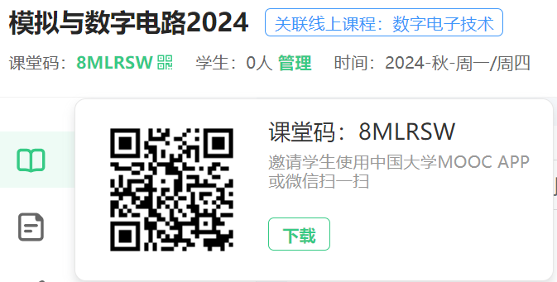

模拟与数字电路
中国大学MOOC慕课堂
课程QQ群
计算机与软件学院
鹿浩
luhao@hhu.edu.cn

Slide 2
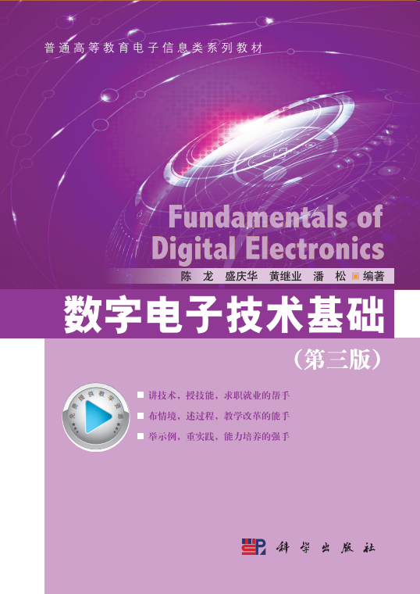

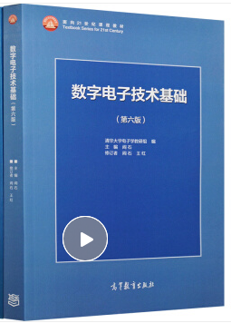
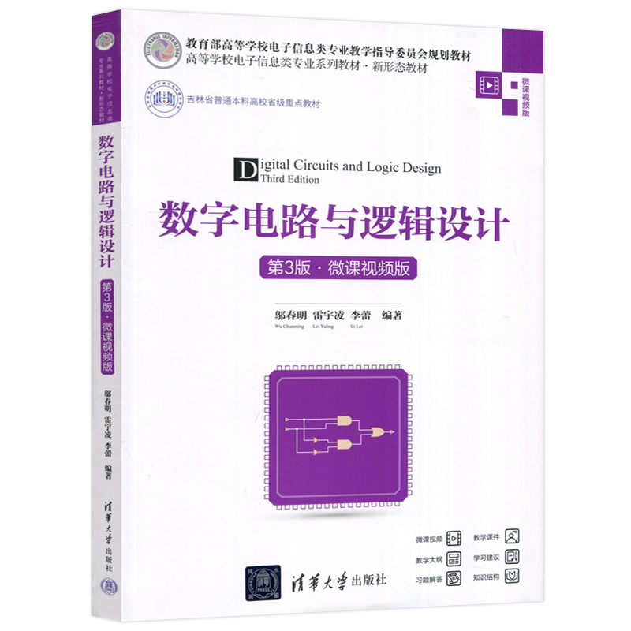
教材及参考书
教材：
数字电子技术基础（第三版），陈龙，盛庆华，黄继业，潘松，科学出版社，2019
EDA技术实用教程——Verilog HDL（第六版），黄继业，潘松，科学出版社，2018
主要参考书：
数字电子技术基础（第六版），阎石，高等教育出版社，2016
数字电路与逻辑设计，邬春明 雷宇凌 李蕾，第三版，清华大学出版社，2023年

Slide 3
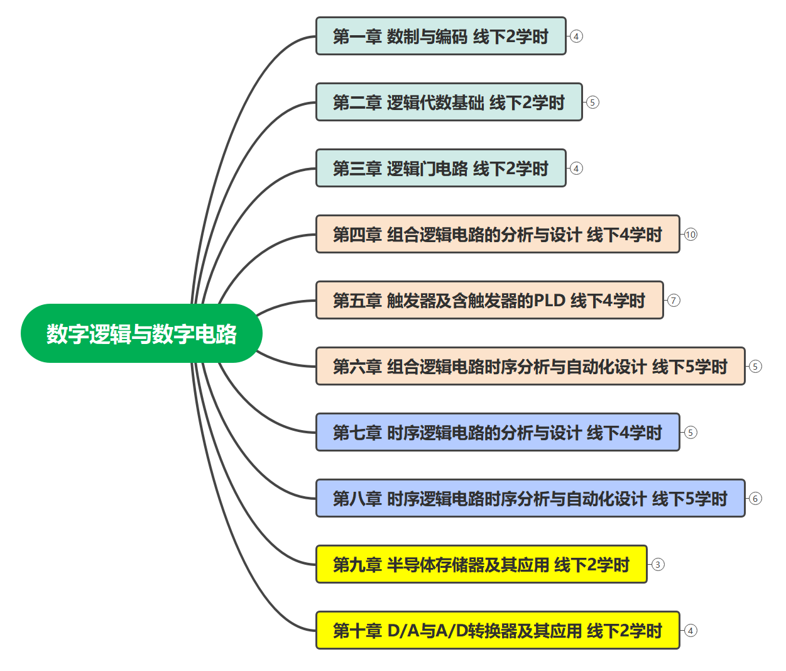
学什么？
课程内容
基础知识
组合逻辑电路
时序逻辑电路
高级应用

Slide 4
课程地位
大数据分析与挖掘
多模态数据处理
数字孪生
语义通信
……
宏观
人工智能
等
系统
相互作用
信息载体
微观
工程系统应用
网络服务
网络工具
认知--媒体
应用软件
算法库
各类专业知识与技能（电力、水利等）
网络--数据包
认知理论
网络社会
数据库系统
操作系统
算法--数据
网络理论
机器学习
通信原理
互联网
数字逻辑
集成电路
程序--处理器
算法理论
模拟集成电路
电路系统
计算机组成
与体系结构
计算机网络
逻辑--比特
数据结构
信息论
处理器
微机原理
编程语言
微波光电
工程
电路--电势
布尔代数
开关电路
数字信号处理
数值计算方法
场—电荷
元器件
电路理论
信号与系统
为什么学？
应用
离散数学
专业主体
电磁场与
电磁波
随机过程
概率与统计
数理方程
量子物理
微积分
几何与代数
大学物理
理论

Slide 5
怎么学？
教学目标
理解逻辑代数的基本定理和公式，能运用组合电路及时序电路的分析方法、门电路的相关知识，解决数字系统领域中所涉及的复杂工程问题的分析和计算。
能利用编码器、译码器、数据选择器、加法和减法等运算电路、数值比较器和奇偶发生/检测器、D触发器、JK触发器、T触发器及FPGA等常用器件，设计实现复杂数字系统的指定功能。
掌握描述电子电路结构和功能的一种硬件描述语言Verilog HDL，能对组合逻辑电路和时序逻辑电路进行程序设计和仿真分析，能够针对复杂工程问题进行设计方案讨论制定、实施并能够对仿真结果进行分析。

Slide 6
怎么学？
考核方式
过程考核（30%）
基本知识——构建自己的知识图谱、习题
分析计算——分组研讨、EDA实践
设计能力——分组研讨、EDA实践
期中考试——分组出题，每组出一张试卷附答案（基本知识、分析计算、设计能力）
期末考试（70%）
闭卷考试——老师出题+分组题库筛选（基本知识、分析计算、设计能力、EDA实践）
工程问题分析及设计汇报

Slide 7
第 1 章
数制与编码

Slide 8
1.1 模拟信号与数字信号
1.2 数字系统中的数制
1.3 不同数制间的转换
1.4 数字系统中数的表示方法和格式

Slide 9
模拟信号与数字信号的概念
模拟（Analog）信号是指该信号的幅度量值随着时间的延续（变化）而发生连续变化的信号。
数字（Digital）信号是指该信号的幅度量值随着时间的延续（变化）而发生不连续的，具有离散特性变化的信号。

Slide 10
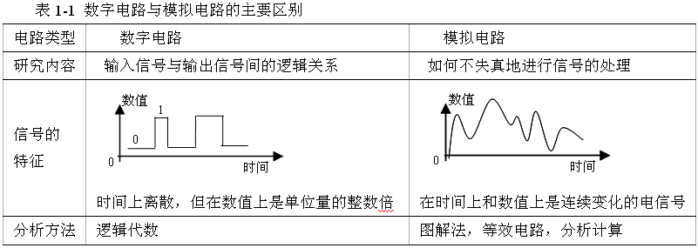
数字电路与模拟电路的区别

Slide 11
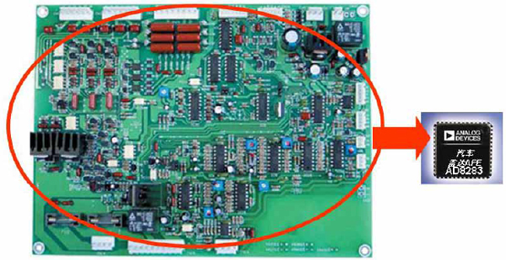

数字电路可以取代模拟电路吗？
数字电路的特点
汽车雷达模拟前端电路AD8283
稳定性好
保真度好
容易设计
便于存储
信息处理能力强
便于自动化设计
精度高
功耗小
模拟中继
接收滤波
信号放大
发送
数字中继
接收滤波
判决再生
发送

Slide 12
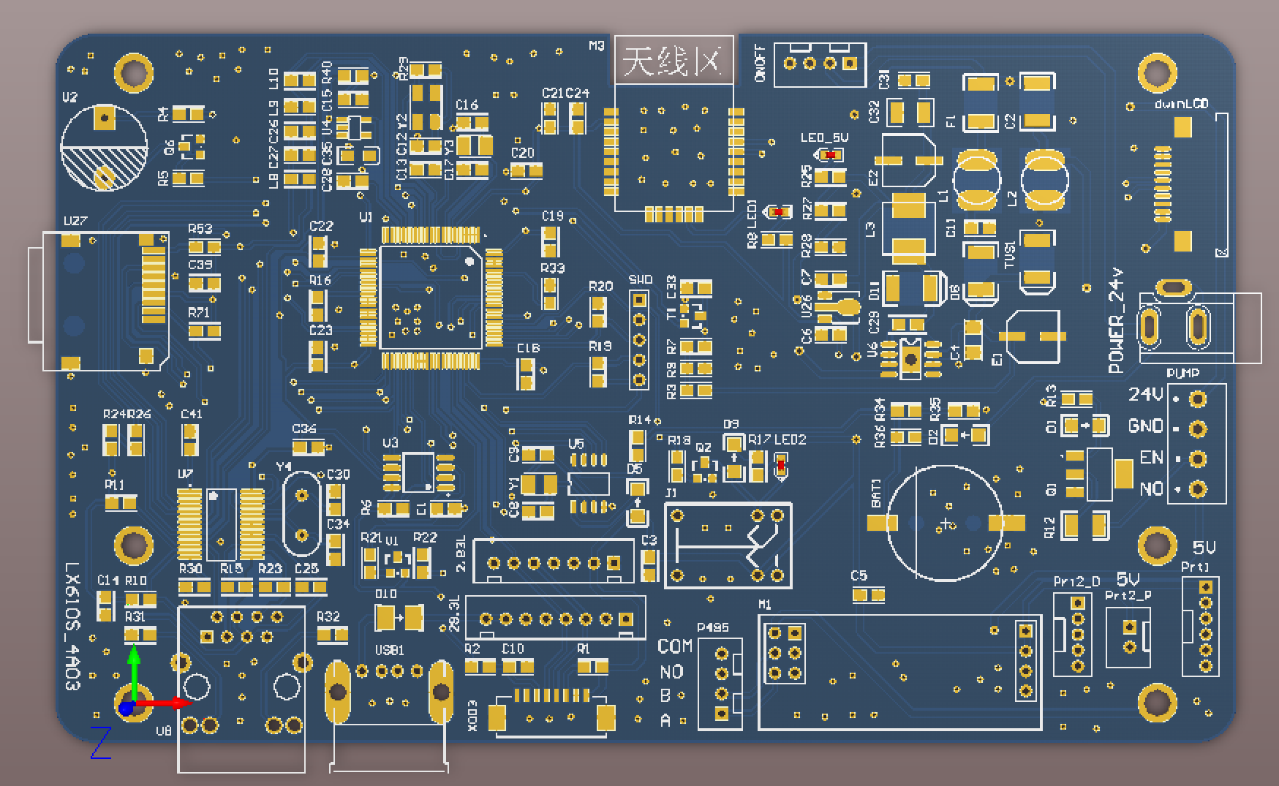
数字电路可以取代模拟电路吗？
数字电路的特点
既有数字电路，又有模拟电路
模拟数字混合电路
模拟电路：
供电电压转换
传感器信号调理……
数字电路：
开关量输出
串口通信等……

Slide 13
1.1 模拟信号与数字信号
1.2 数字系统中的数制
1.3 不同数制间的转换
1.4 数字系统中数的表示方法和格式

Slide 14
数制
数制（计数制）：用一组固定的符号和统一的规则来表示数值的方法。
数制的基本要素：基数和位权。
基数：数制所使用的数码个数称为“基数”或“基”，常用“R”表示，称为R 进制。
如二进制的数码是0、1，基为2。
位权：十进制的123，1的位权是100，2的位权是10，3的位权是1。
二进制中的 1011 (一般从左向右开始)，第一个1的位权是8，0的位权是4，第二个1的位权是2，第三个1的位权是1。
进位制 | 二进制 | 八进制 | 十进制 | 十六进制
规则 | 逢二进一 | 逢八进一 | 逢十进一 | 逢十六进一
数码 | 1 | 0,1,2......7 | 0,1,2......9 | 0,1,2......9,A,B,C,D,E,F
基数 | 2 | 8 | 10 | 16
位权 | 2^{i} | 8^{i} | 10^{i} | 16^{i}
表示 | B | O | D | H

Slide 15

十进制数
$$(N)_{10}=a_{n−1}10^{n−1}+⋯+a_{1}10^{1}+a_{0}10^{0}+a_{−1}10^{−1}+⋯a_{−m}10^{−m}$$
$$=\sum_{i=−m}^{n−1}{a_{i}×10^{i}}$$
例： (358.67)₁₀ = 300+50+8+0.6+0.07 = 3×10²+5×10¹+8×10⁰+6×10⁻¹+7×10⁻²
特点： 基数：有0 ~ 9 十个不同的符号。
权：10 ^{i} ，逢十进一。
一般用 D 表示，如 358.67D，一般可省略。

Slide 16

二进制数
$$(N)_{2}=a_{n−1}2^{n−1}+⋯+a_{1}2^{1}+a_{0}2^{0}+a_{−1}2^{−1}+⋯a_{−m}2^{−m}$$
$$=\sum_{i=−m}^{n−1}{a_{i}×2^{i}}$$
例： (11010.101)₂ = 1×2⁴+1×2³+0×2²+1×2¹+0×2⁰+1×2⁻¹+0×2⁻²+1×2⁻³
特点： 基数：有0，1两个不同的符号。
权：2 ^{i} ，逢二进一。
一般用 B 表示，如 11010.101B。

Slide 17
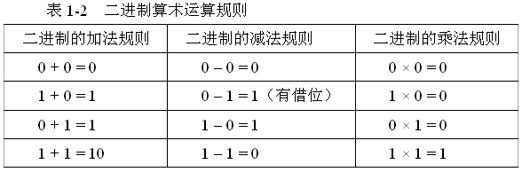
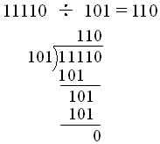
二进制数

Slide 18
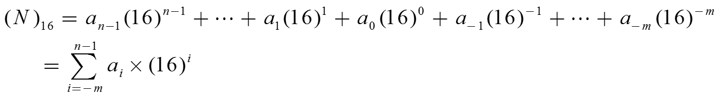
十六进制数
例： (7F9)₁₆ = 7×16²+15×16¹+9×16⁰
特点： 基数：有0~9,A,B,C,D,E,F 十六个不同的符号。
权：16 ^{i} ，逢十六进一。
一般用 H 表示，如 7F9H。

Slide 19
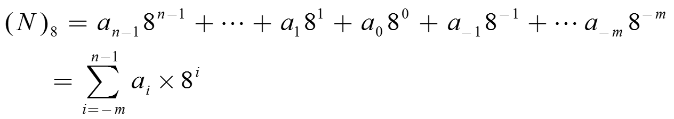
八进制数
例： (271.15)₈ = 2×8²+7×8¹+1×8⁰+1×8⁻¹+5×8⁻²
特点： 基数：有0 ~ 7，共八个不同的符号。
权：8 ^{i} ，逢八进一。
一般用 O 表示，如 271.15O。

Slide 20
1.1 模拟信号与数字信号
1.2 数字系统中的数制
1.3 不同数制间的转换
1.4 数字系统中数的表示方法和格式

Slide 21
十六进制、二进制数转换为十进制数
方法: 按权展开。
【例】将二进制数(110101.101)₂转换为十进制数。
解：(110101.101)₂ ＝1×2⁵ + l×2⁴ + 0×2³ + 1×2² + 0×2¹ + l×2⁰ + 1×2⁻¹ + 0×2⁻² + 1×2⁻³
＝32 + 16 + 0 + 4 + 0 + 1 + 0.5 + 0 + 0.125＝ (53.625) _{D}
【例】 将十六进制数(4E5.8) _{H}转换为十进制数。
解：(4E5.8) _{H} ＝ 4×(16)² + E×(16)¹ + 5×(16)⁰ + 8×(16)⁻¹
＝ 4×256 + 14×16 + 5×1 + 8×(1/16)＝ (1253.5) _{D}

Slide 22
十进制数转换为二进制
方法：整数部分除以二取余，余数倒置
小数部分乘以二取整，从上往下。
0.6875
× 2
【例】将十进制数(11.6875)_{D}转换为二进制数。
最高位 取 1
1.3750
0.3750
2
11
余数
0.6875D
=
0.1011B
× 2
2
5
1
取 0
0.750
2
2
1
所以，(11.6875) _{D} ＝ (1011.1011) _{B}
2
1
0
0.750
0
1
× 2
取 1
1.50
小数
11D=1011B
0.50
× 2
整数
最低位 取 1
1.0

Slide 23
十进制数转换为八进制
方法：整数部分除以八取余，余数倒置
小数部分乘以八取整，从上往下。
【例】将十进制数(38.296875)_{D}转换为八进制数。
0.296875
× 8
8
38
余数
最高位 取 2
2.375
8
4
6
0
4
所以，(38.296875) _{D} ＝ (46.23) _{O}
0.375
× 8
最低位 取 3
3.0
38D=46O
0. 296875D=0.23O
整数
小数

Slide 24
十进制数转换为十六进制
方法：整数部分除以十六取余，余数倒置
小数部分乘以十六取整，从上往下。
【例】将十进制数(100. 359375)_{D}转换为十六进制数。
0.359375
× 16
16
100
余数
最高位 取 5
5.75
16
6
4
0.75
0
6
所以，(100. 359375) _{D} ＝ (64.5C) _{H}
× 16
最低位 取 12
12.0
100D=64H
0.359375D=0.5CH
整数
小数

Slide 25
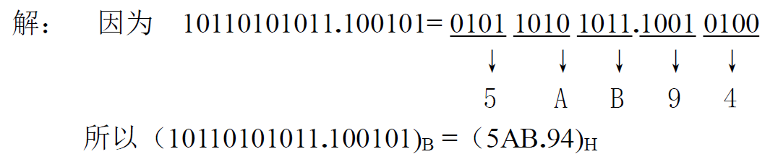
二进制数与十六进制间的转换
方法：
二进制→十六进制：将二进制数以小数点为界，四位一分，不足补0，用一位十六进制数代替四位二进制数。
十六进制→二进制：将十六进制数以小数点为界，用四位二进制数代替一位十六进制数。
【例】 将二进制数（10110101011.100101)_{B}转换成十六进制数。
5
A
B
9
4

Slide 26

二进制数与八进制数间的转换
方法：
二进制→八进制：将二进制数以小数点为界，三位一分，不足补0，用一位八进制数代替三位二进制数。
八进制→二进制：将八进制数以小数点为界，用三位二进制数代替一位八进制数。
【例】将八进制数（5163)O 转换成二进制数。

Slide 27
1.1 模拟信号与数字信号
1.2 数字系统中的数制
1.3 不同数制间的转换
1.4 数字系统中数的表示方法和格式

Slide 28
二-十进制编码
十进制数
8421BCD码 5421BCD码 2421BCD码 余3码
0
1
2
3
4
5
6
7
8
9
0000
0001
0010
0011
0100
0101
0110
0111
1000
1001
0000
0001
0010
0011
0100
1000
1001
1010
1011
1100
0000
0001
0010
0011
0100
1011
1100
1101
1110
1111
0011
0100
0101
0110
0111
1000
1001
1010
1011
1100

Slide 29
二-十进制编码
8421 BCD码表
十进制数 | 8421 BCD码 | 二进制数 |  | 十进制数 | 8421 BCD码 | 二进制数
0 | 0000 | 0000 |  | 8 | 1000 | 1000
1 | 0001 | 0001 |  | 9 | 1001 | 1001
2 | 0010 | 0010 |  | 10 | 0001 0000 | 1010
3 | 0011 | 0011 |  | 11 | 0001 0001 | 1011
4 | 0100 | 0100 |  | 12 | 0001 0010 | 1100
5 | 0101 | 0101 |  | 13 | 0001 0011 | 1101
6 | 0110 | 0110 |  | 14 | 0001 0100 | 1110

Slide 30
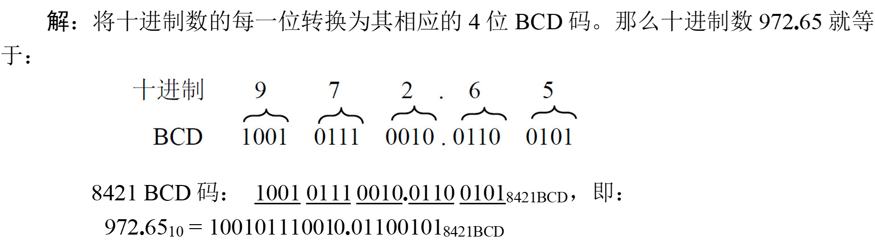
二-十进制编码
【例】 求出十进制数972.65₁₀ 的8421 BCD 码。

Slide 31
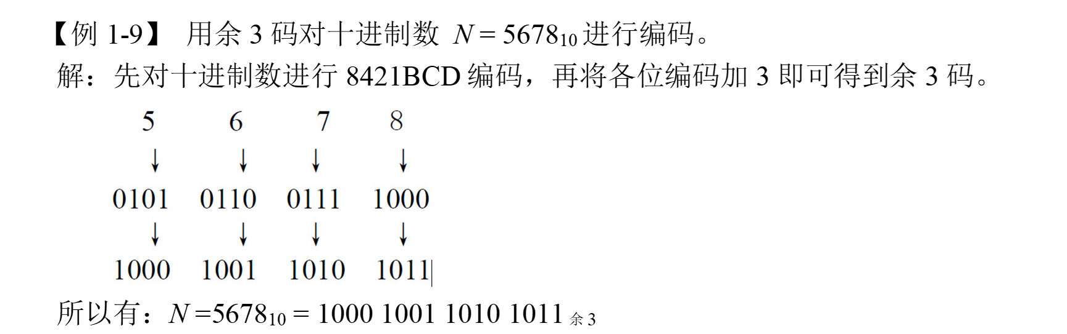
二-十进制编码
【例】 用余3码对十进制数 N = 5678₁₀进行编码。

Slide 32
带符号位的二进制码
真值： +5 101
-5 -101
最高位当符号位： “0”表示“+”
“1”表示“-”
带符号二进制数又有3种不同表达形式，即原码、反码和补码。

Slide 33
带符号位的二进制码
1. 原码表示法
一个二进制数，用最高位表示数的符号，其后各位表示数值本身，这种表示方法称为原码。
一个8位二进制数原码的表示范围是-127～+127
例如:
X=+1011010B [X]_{原}=01011010B；
X=-1011010B [X]_{原}=11011010B

Slide 34
带符号位的二进制码
数0的原码
8位数0的原码： [+0]_{原}=0 0000000
[-0]_{原}=1 0000000
即：数0的原码不唯一
优点：真值和其原码表示之间的对应关系简单，容易理解
缺点：计算机中用原码进行加减运算比较困难， 0的表示不唯一

Slide 35
带符号位的二进制码
2. 反码表示法
正数的反码与原码相同。
负数的反码符号位为1，数值位将其原码的数值位逐位求反。
反码的表示范围是-127～+127
例如:
X=-1011010B
[X ]_{原}=11011010B
[X ]_{反}=10100101B
Notes:
符号位表示与原码相同，数值部分：正数的反码的数值和原码数值相同，负数反码的数值是原码的数值按位求反。

Slide 36
带符号位的二进制码
数0的反码
[+0]_{反} = 00000000
[-0]_{反} = 11111111
即：数0的反码不唯一

Slide 37
带符号位的二进制码
3. 补码表示法
正数的补码与原码相同。
负数的补码符号位为1，数值位将其原码的数值位逐位求反后加1，即负数的反码加1。
补码的表示范围是-128～+127
例如:
X=-1011010B [X ]_{补}=10100110B
注意：0 的补码只一个，即00000000
10000000 B是-128的补码。
Notes:
正数的补码与原码和反码的表示相同。对于负数，符号位不变，数值部分按位求反，最低位加1，简称“求反加1”.

Slide 38
带符号位的二进制码
数0的补码
[+0]_{补} = 00000000
[-0]_{补} = 11111111+1=1 00000000 (mod 2⁸)
即：数0的补码唯一，[0]_{补} = 00000000
对8位字长，进位被舍掉

Slide 39
带符号位的二进制码
4位有符号数的表示
b₃b₂b₁b₀ | 原码 | 反码 | 补码
b₃b₂b₁b₀ | 原码 | 反码 | 补码
0111
0110
0101
0100
0011
0010
0001
0000
+7
+6
+5
+4
+3
+2
+1
0
+7
+6
+5
+4
+3
+2
+1
0
+7
+6
+5
+4
+3
+2
+1
0
1000
1001
1010
1011
1100
1101
1110
1111
-0
-1
-2
-3
-4
-5
-6
-7
-7
-6
-5
-4
-3
-2
-1
-0
-8
-7
-6
-5
-4
-3
-2
-1
Notes:
原码、反码表示法：-7到+7,+0和-0表示不唯一
补码表示法：-8到+7，16个不同的数，0的表示唯一

Slide 40

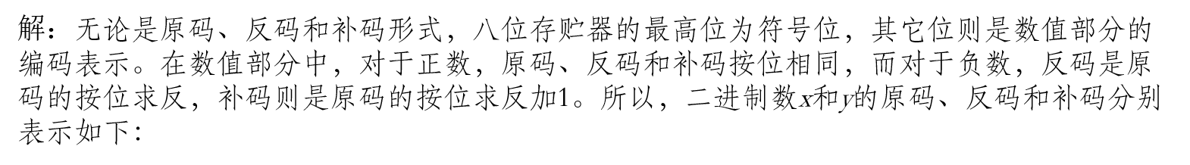
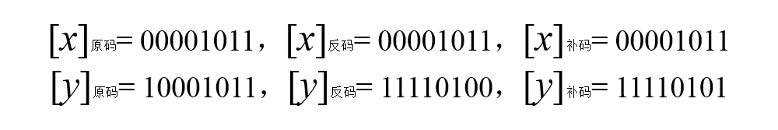
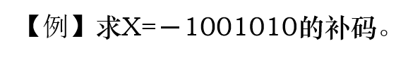
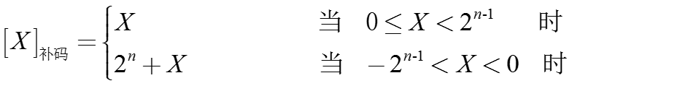

带符号位的二进制码
解：整数补码的定义：

Slide 41
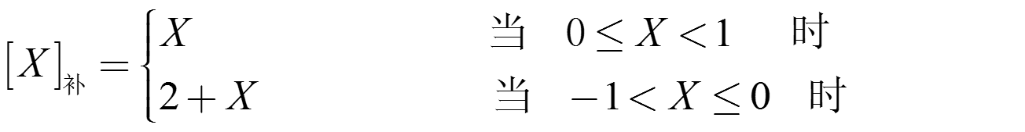
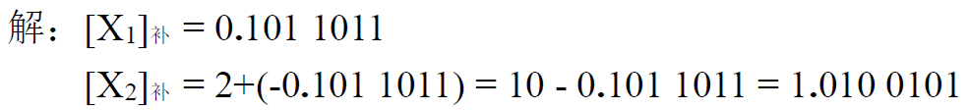
带符号位的二进制码
定点小数（二进制小数）补码的定义：
【例】求X1 = +0.101 1011 和X2 = －0.101 1011 的补码。

Slide 42


带符号位的二进制码
4. 用补码进行二进制数计算
（1）原码运算
符号位不参加运算，同符号数相加做加法，不同符号数相加做减法。
（2）补码运算
符号位和数值一起参加运算，不单独处理，若符号位产生进位，则将进位位丢弃。
（3）反码运算
符号位与数值一起参加运算，如果符号位产生了进位，则此进位应加到和数的最低位，称为循环进位。
Notes:
补码运算：符号位和数值一起参加运算，不单独处理，若符号位产生进位，则将进位位丢弃。
反码运算：符号位与数值一起参加运算，如果符号位产生了进位，则此进位应加到和数的最低位，称为循环进位。

Slide 43

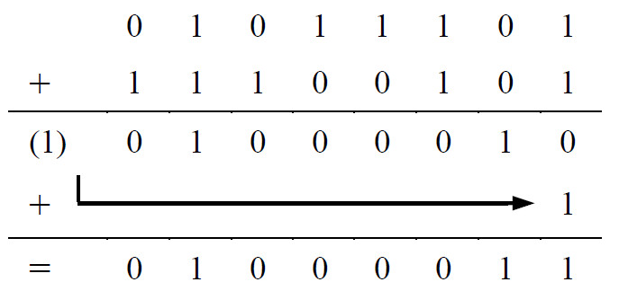
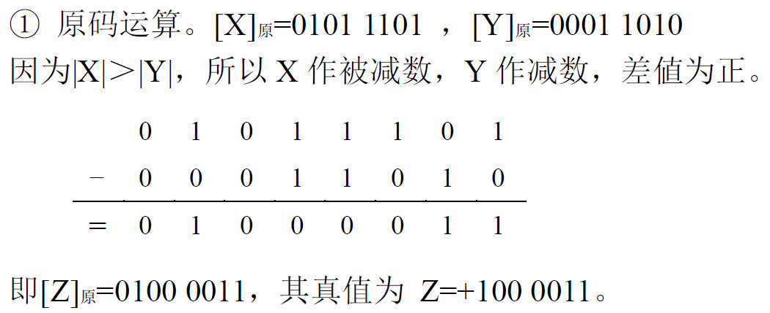

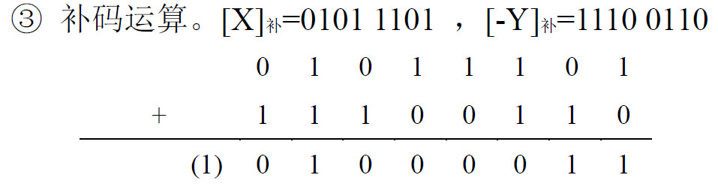
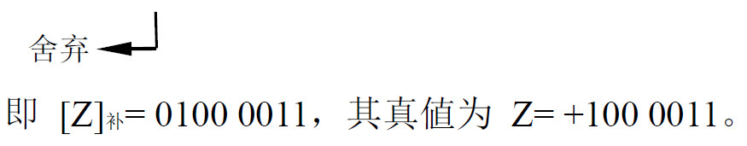
带符号位的二进制码
【例】设X=+101 1101，Y=+001 1010，
求Z=X-Y。
解：
通常计算机中的数用补码表示，用补码进行运算。
一个很明显的优点是减法可以用补码的加法来运算。

Slide 44
带符号位的二进制码
【例】用4 位二进制数的补码形式运算7-5 和4-6。
解：7-5=7+(-5)=[7]补+[-5]补=0111+1011=0010(丢弃进位)=2
4-6=[4]补+[-6]补=[0100]补+[1110]补=0100+1010=[1110]补=[1010]原码=-2

Slide 45
在一组信息码后面添加1位校验位P，就构成了奇偶校验码。其中信息码的位数不限。
可靠性编码
1. 奇偶校验码
例：
有信息码10011101
奇校验位：？
偶校验位：？
Notes:
格雷码：循环码，任意两个相邻的格雷码之间，仅有一位不同，其余各位都相同。可拥有任意位数，上表四位

Slide 46
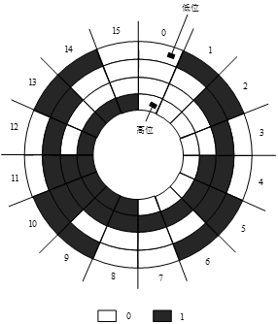
任何相邻的两组代码之间，仅有一位码元发生变化，其余各位均不变。
可靠性编码
2.格雷码（Gray码）
格雷码码盘
Notes:
格雷码：循环码，任意两个相邻的格雷码之间，仅有一位不同，其余各位都相同。可拥有任意位数，上表四位

Slide 47
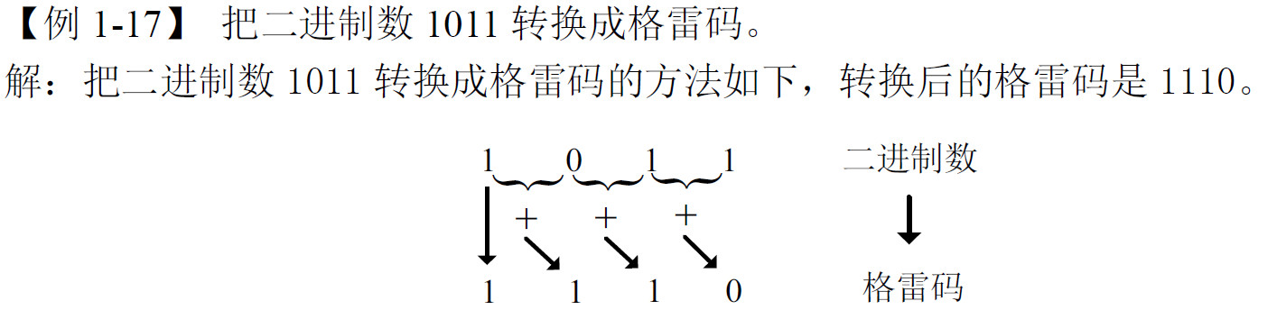
可靠性编码
（1）二进制码转换成格雷码：
①格雷码的位数等于二进制码的位数
②格雷码的最高有效位等于二进制码的最高有效位
③从次高位开始，逐一将二进制码的本位和相邻高位相加，作为格雷码的本位（舍去进位）
【例】 把二进制数1011转换成格雷码。
1 0 1 1
二进制数
+
+
+
1
1
1
0
格雷码
Notes:
二进制---格雷码：1、最高位相同 2、从左到右，逐一将二进制相邻两位相加，作为格雷码的下一位（舍去进位） 3、位数相同
格雷码---二进制：1、最高位相同 2、将产生的每个二进制码加上下一相邻位置的格雷码，作为二进制码的下一位（舍去进位）。

Slide 48
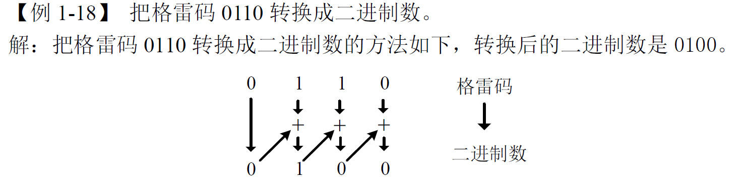
可靠性编码
（2）格雷码转换成二进制码：
①二进制码的位数等于格雷码的位数
②二进制码的最高有效位等于格雷码的最高有效位
③从次高位开始，逐一将格雷码的本位和二进制码的相邻高位相加，作为二进制码的本位（舍去进位）
【例】 把格雷码0110转换成二进制数。
0 1 1 0
格雷码
+
+
+
0
1
0
0
二进制数
Notes:
二进制---格雷码：1、最高位相同 2、从左到右，逐一将二进制相邻两位相加，作为格雷码的下一位（舍去进位） 3、位数相同
格雷码---二进制：1、最高位相同 2、将产生的每个二进制码加上下一相邻位置的格雷码，作为二进制码的下一位（舍去进位）。

Slide 49
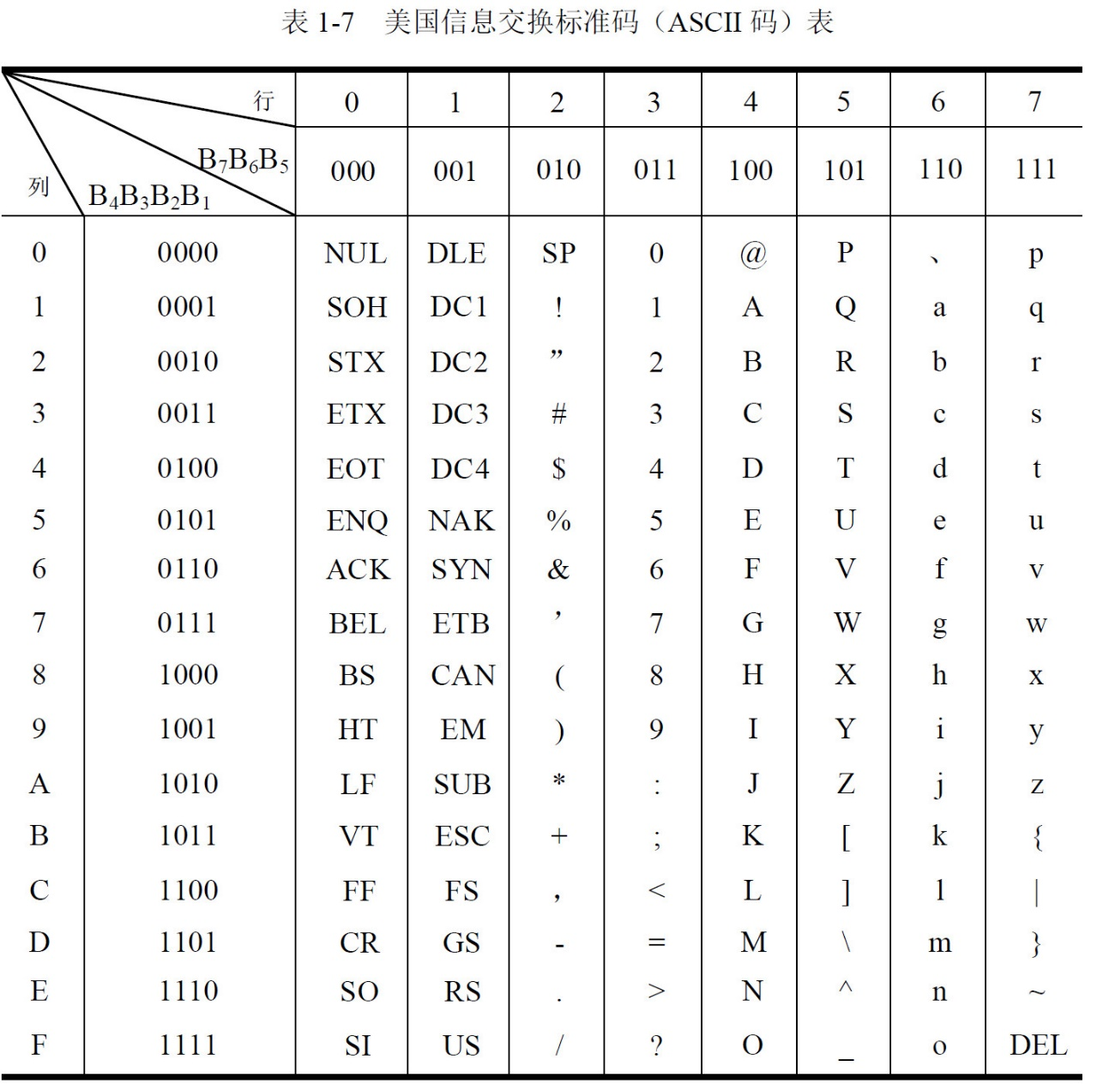
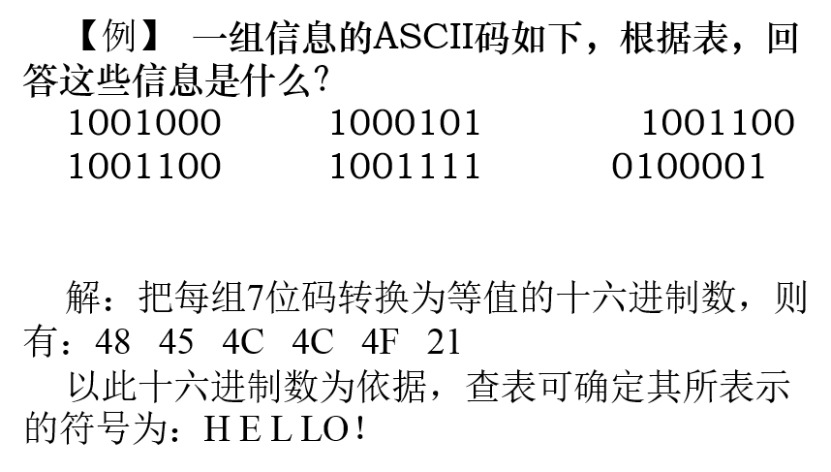
标准字符码
ASCII码采用7位二进制编码表示128个不同的数字、字母和符号。
Notes:
注意：每位都要加3

Slide 50

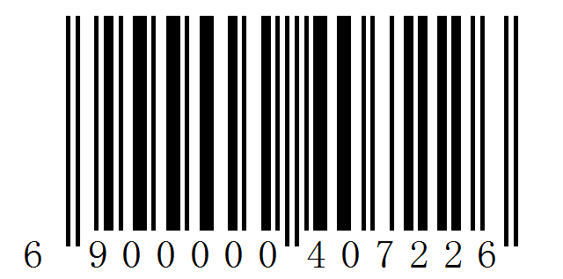
条形码和二维码
示例条形码
二维码示例
用黑白矩形图案表示二进制数据。有三个大的定位点，从不同方向都可以正确读取。没有辨识全部二维码也可以正确还原信息。
将宽度不等的多个黑条和空白，按照一定的编码规则排列。
Notes:
计算机处理的数据不仅有数码，还有字母、标点符号、运算符号及其他特殊符号，都必须使用二进制代码来表示，计算机才能处理。
字母数字码：可同时用于表示字母和数字的编码称为字母数字码。
广泛使用的ASCII码-----美国信息交换标准码，用7位二进制表示128个不同的数字、字母、符号，加第八位作为奇偶校验位。

Slide 51
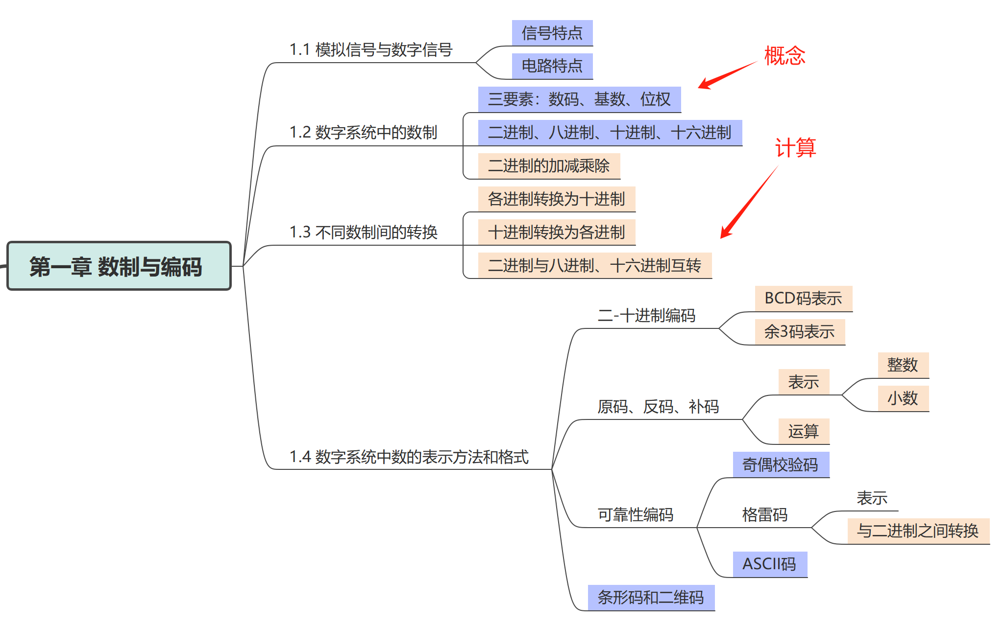
总结
Notes:
计算机处理的数据不仅有数码，还有字母、标点符号、运算符号及其他特殊符号，都必须使用二进制代码来表示，计算机才能处理。
字母数字码：可同时用于表示字母和数字的编码称为字母数字码。
广泛使用的ASCII码-----美国信息交换标准码，用7位二进制表示128个不同的数字、字母、符号，加第八位作为奇偶校验位。

